Slide 1
ỨNG DỤNG SCAN QR CODE APP
ĐỒ ÁN KHOA HỌC DỮ LIỆU VÀ ỨNG DỤNG 2
NHÓM :
18521655 Nguyễn Xuân Vinh
18520630 Hồ Anh Dũng

Slide 2
1. Ý tưởng
Vấn đề trong thực tế: Mã QR code đang được ứng dụng phổ biến ở ngày nay và tương lai. Việc nhận dạng và giải mã được các thông tin trong mã QR là một vấn đề quang trọng. Các mã QR được sử dụng trong các video streaming có tác dụng thay thế những đường dẫn (ví dụ như link dẫn đến một trang web nào đó) bạn có thể không cần viết hết một đường link website dài dòng mà chỉ cần quét mã QR và ta đã có thể truy cập vào link đó. Ở đây vì là video trực tiếp nên thời gian xuất hiện của mã QR có lẽ không dài nên người ta có thể quay hoặc chụp lại mã QR đó (trong quá trình này thì video được quay có tùy trường hợp mà có độ sáng tối, khoảng cách xa gần gây nhiêu cho vấn đề decode mã QR).Với sự phát triển của máy học và các mô hình học sâu thì chúng tôi quyết định xây dựng bộ dữ liệu và công cụ nhận dạng mã QR trên.

Slide 3
1. Ý tưởng
Có ứng dụng nào đã làm: Đã có nhiều ứng dụng scan QR được các nhà sản xuất điện thoại (Apple, Samsung, Xiaomi, Oppo, Vsmart,..) tích hợp trong camera hay các ứng dụng scan QR code khác (Zalo,…).
Các ứng dụng đó đã làm được: scan được QR khi đưa QR lại sát khung hình, QR phải rõ ràng và lớn gần bằng với khung ảnh.
Đề xuất ứng dụng giải quyết bài toán: Ứng dụng của chúng tôi sẽ làm được việc nhận dạng các mã QR được tăng cường trong các ảnh, các video, các mã QR này thường nhỏ và không trực diện với khung hình. Ứng dụng của chúng tôi làm được điều này vì nhờ vào việc thực hiện huấn luyện mô hình để nhận dạng được mã QR và sẽ decode được mã QR đó trong box đã được nhận diện. Tăng độ chính xác cho việc decode

Slide 4
2. Lợi ích thực tế
Như được nhắc đến ở trên app Scan qr code của chúng tôi sẽ giúp được người dùng scan được mã QR mà ở các ứng dụng khác không làm được.
Việc này giúp tiết kiệm được thời gian và công sức của người dùng
Và đây là ứng dụng demo nên sẽ không mất phí
Ứng dụng còn không gian để được nâng cấp và phát triển hơn nữa.

Slide 5
3. Đối tượng người dùng
Đối tượng hướng đến là người dùng ở độ tuổi từ 16 – 60 tuổi.
Vì sao chúng tôi lại chọn miền giá trị lớn đến vậy, bởi vì đây là một ứng dụng phổ biến, sẽ được mọi người miễn là có ứng dụng có thể truy cập internet là có thể sử dụng được.
Vấn đề video streaming sẽ hướng đến những người trong giáo dục như học sinh, sinh viên, giáo viên, giảng viên và các người tham gia nhiều các họp, buổi hội nghị trực tuyến,…

Slide 6
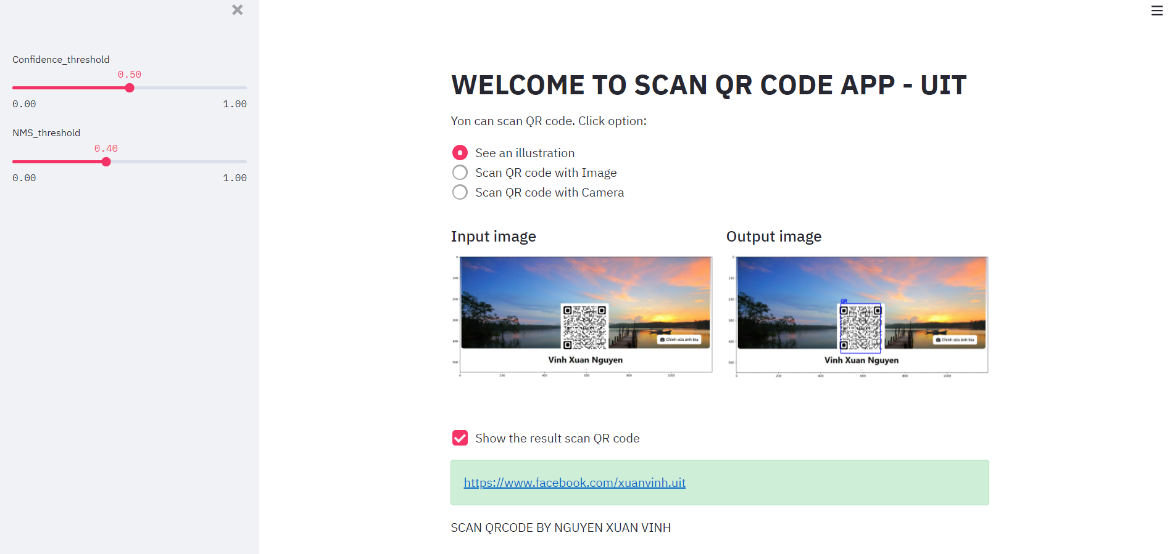
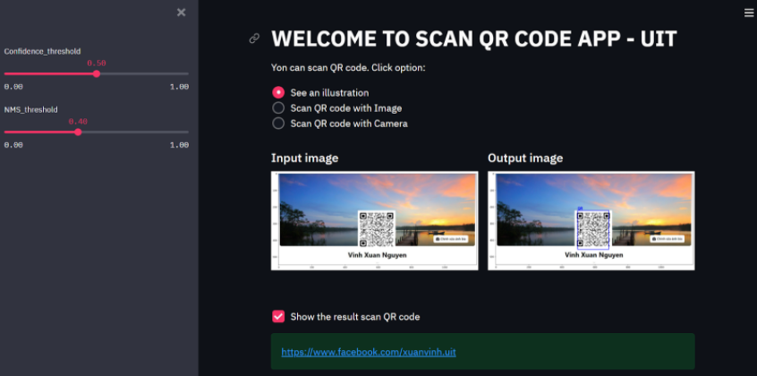
4. Giao diện

Slide 7
5. Chức năng
Input:
Mở tệp từ file
Mở camera
Xử lý:
Phương pháp
Output:
Hiển thị

Slide 8
6. Đánh giá

